Slide 1
Resultados Diamantes
Analisis Comercial

Slide 2
TABLA DE CONTENIDOS
01
02
03
04
CONTEXTO Y AUDIENCIA
HIPÓTESIS / PREGUNTA DE INTERÉS
METADATA
ANÁLISIS EXPLORATORIO
05
INSIGHTS Y RECOMENDACIONES

Slide 3
01 CONTEXTO Y AUDIENCIA
Contexto:
Si bien hay mucha información en la que se puede ver los diferentes tipos de diamantes, aun hay una incógnita sobre que determina realmente el precio de uno, se sabe que los diamantes pueden tener diferentes caracteristicas como colores, cortes, dimensiones, etc.
Audiencia:
Este análisis ayudara al mercado que extrae diamantes en base a data histórica como poder determinar el precio estimado del mercado en base a las características que mas influya en este, dicho sea de paso puede servir si el costo estimado en base a las características y si esto cubrirá los costos por cada extracción.
Limitaciones:
Los limitantes son las fechas de extracción de los datos, el lugar, ya que como sabemos dependiendo del contexto histórico, y el lugar es que un articulo puede adquirir una mayor valorización o empezar a darse a la baja por lo mismo.

Slide 4
02 PREGUNTAS DE INTERÉS
Preguntas Principales o Primarias
¿Qué característica Influencia mas en el valor de los Diamantes?
Los diamantes con mayor dimensión son ¿los más valiosos?
Preguntas Secundarias
De la lista de Datos ¿Como es la distribución de los datos? es decir cuantos diamantes de cierto tamaño se encuentran en la base?, verificar por cada característica
¿Como son las características principales por tipo de corte?
¿Como es el precio promedio por cada tipo de corte?

Slide 5
03 RESUMEN METADATA
Se evaluara la fiabilidad de los datos que tenemos en el Dataset para saber su confiabilidad y como están distribuidas sus características

Slide 6
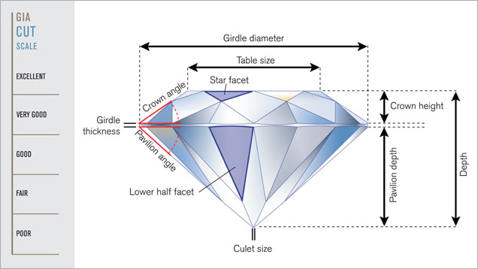
DATASET Diamantes
Los Diamantes son evaluados por estas caracteristicas principales:
Carat o Quilates, peso del Diamante
Cut o Corte, es la calidad del corte del Diamante
Color, siendo color caracgteristico y valorado en el mercado, J = Peor y D = mejor
Claridad, la medida en cuan claro es el diamante, de peor a mejor I1, SI2, SI1, VS2, VS1, VVS2, VVS1, IF
Depth o Profundidad, distancia entre punto mas alto hasta la punta baja
Table, medida parte superior del diamante
X = largo en mm
Y = ancho en mm
Z = alto en mm

Slide 7
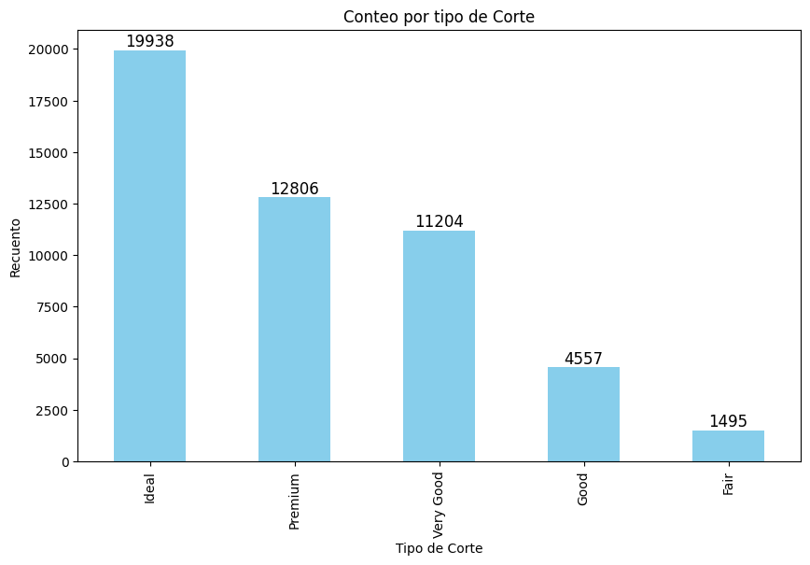
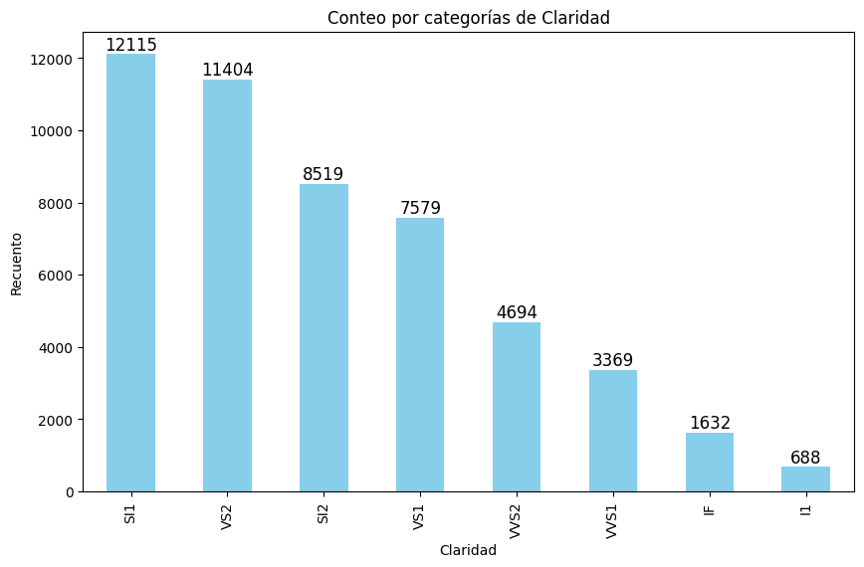
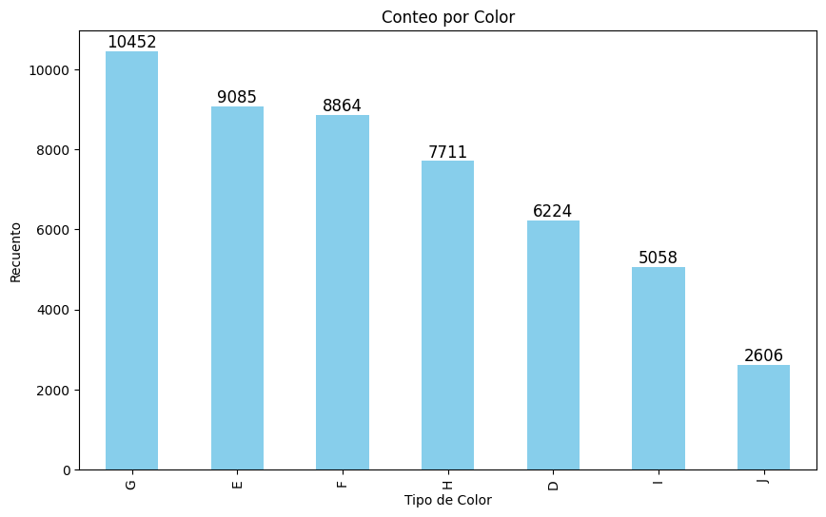
04. ANÁLISIS EXPLORATORIO
De los datos generales de la base de datos se puede determinar los siguiente por las características cualitativas, las cuales son:
Corte
Color
Claridad

Slide 8
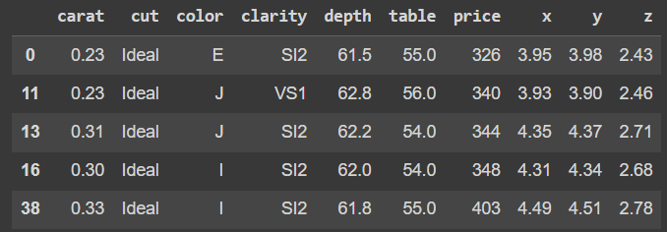
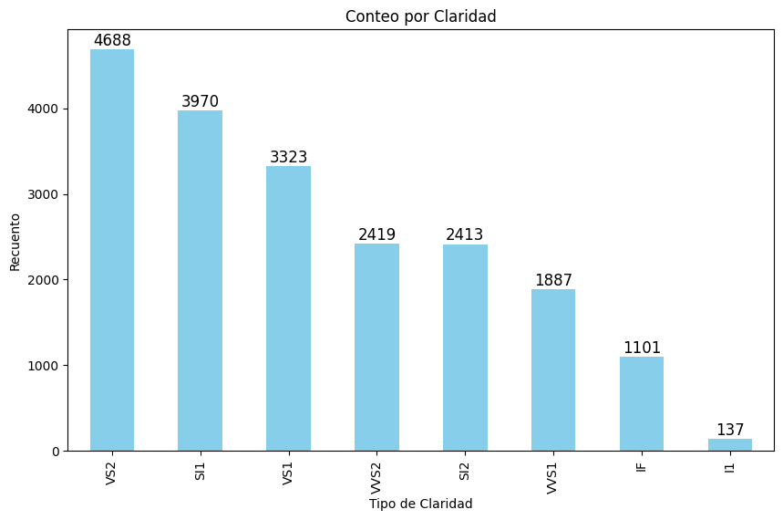
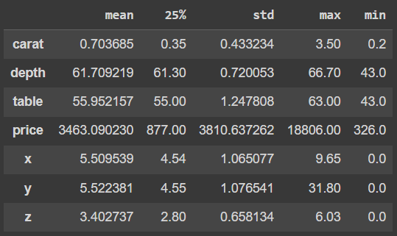
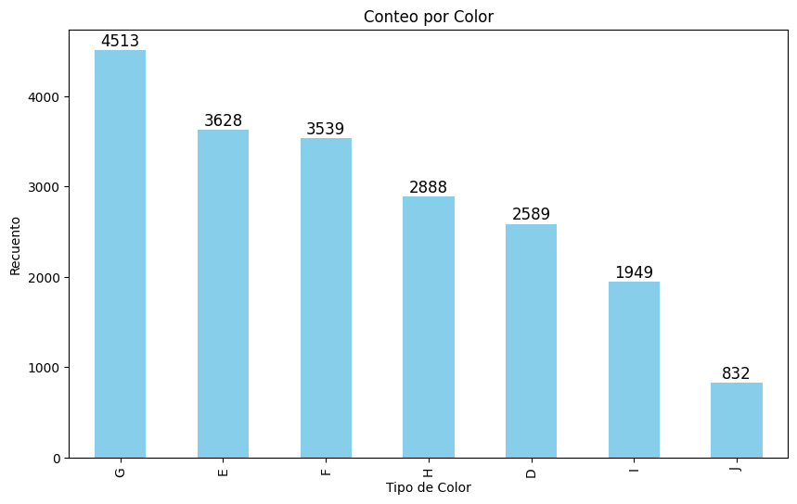
ANÁLISIS EXPLORATORIO POR TIPO
Se hará un análisis de como se distribuye las características cualitativas de los distintos tipos de corte además de así como estadística general de los datos cuantitativos.
1. Corte Ideal

Slide 9
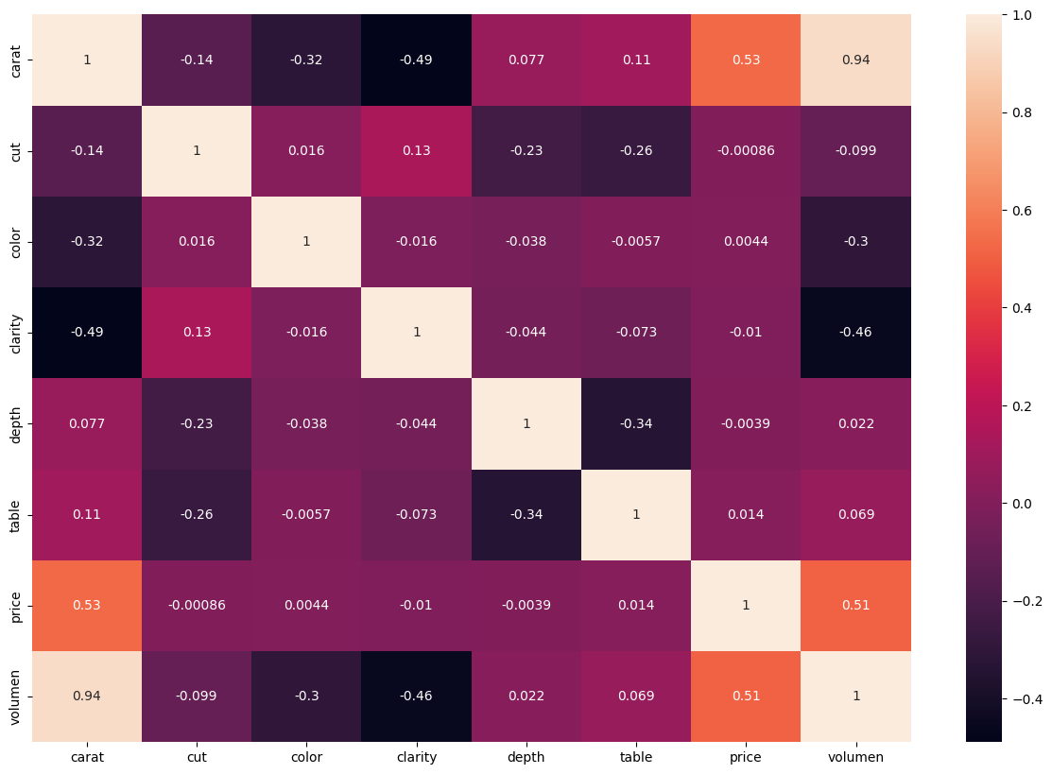
ANÁLISIS EXPLORATORIO
A los valores cualitativos se les asigno un valor numérico que complemente su valor cualitativo, mientras mas alto mayor el valor.
Así mismo se creo la variable volumen a partir de la multiplicación de las 3 dimensiones X, Y y Z.

Slide 10
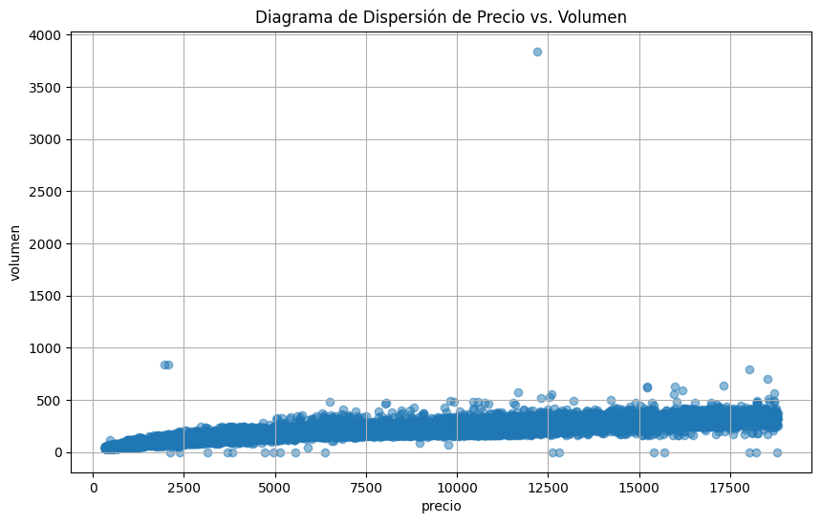
ANÁLISIS EXPLORATORIO
Así mismo se realizo una comparativa a través de un diagrama de dispersión para poder evaluar el volumen respecto al precio y como este es influenciado.

Slide 11
05. INSIGHTS Y RECOMENDACIONES
De todos los estudios por corte, si bien se extrajo datos por cada tipo se puedo determinar que estos efectivamente no brindaran una correlacion exacta sobre los precios y que estaran bien sujetos a un precio promedio similar.
De todas las caracteristicas de los diamantes el que mas influencia en su precio es el quilate y seguido del volumen.

